Slide 1
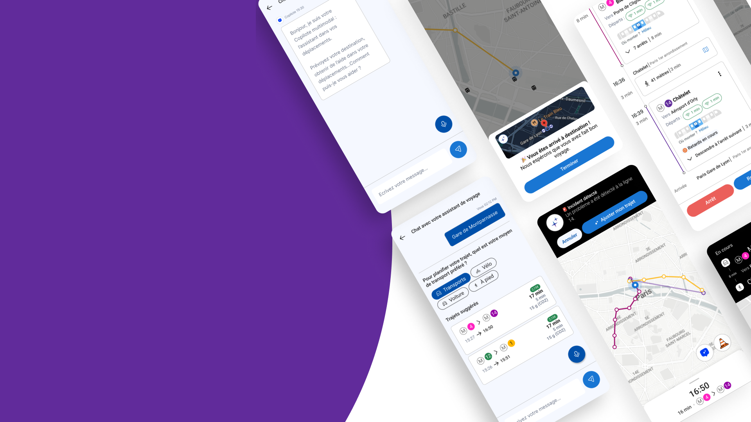


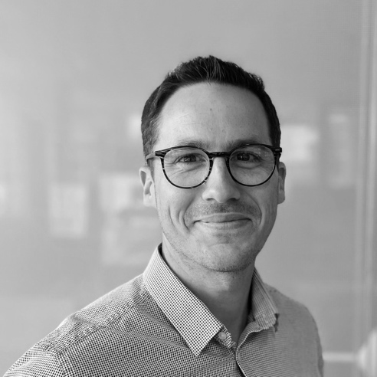
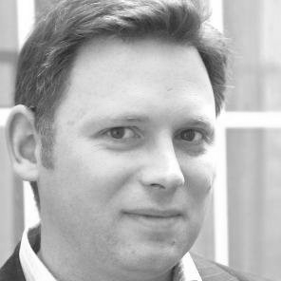
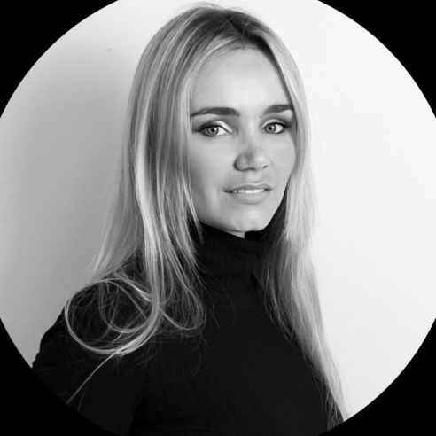
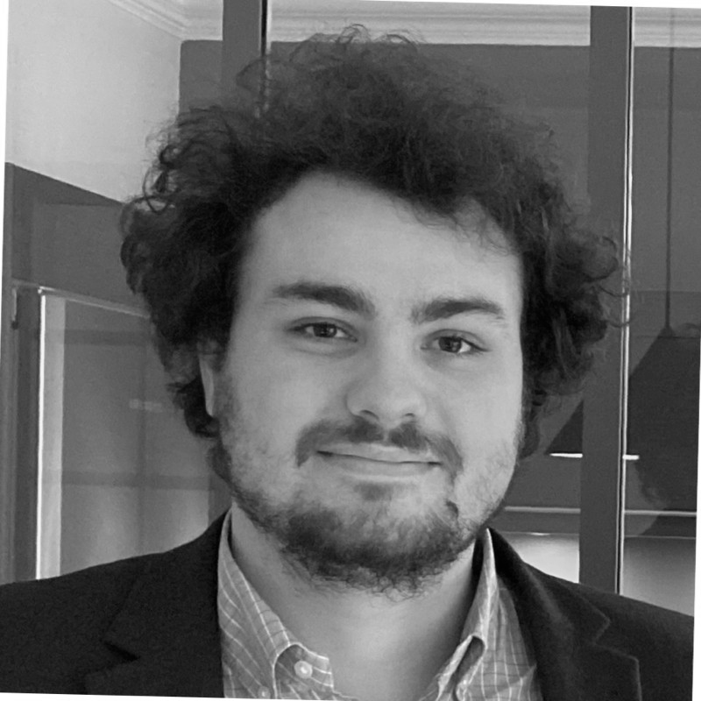
Equipe 4 – MobiWise
Pour une mobilité intelligente et réfléchie
Défis 2 et 4
Lien Github : https://github.com/IDFM-MobiWise
Membres de l’équipes :
Daniel Breton
Yohann Ciurlik
Christophe De Bast
Emilie Geoffray
Arthur Samy
Notes:
Bonjour à tous,
Je voulais tout d’abord vous remercier pour l’organisation et ces 2 jours passés ensemble.
J’ai passé un super moment
.
Je vais me présenter, je m’appelle Yohann Ciurlik, je représente l’équipe 4.
On a joué le jeu d’une startup qui s’appelle MobiWise pour une mobilité intelligente et réfléchie.
Petite question : est-ce qu’il y a des personnes dans la salle qui habitent en dehors de Paris ?

Slide 2
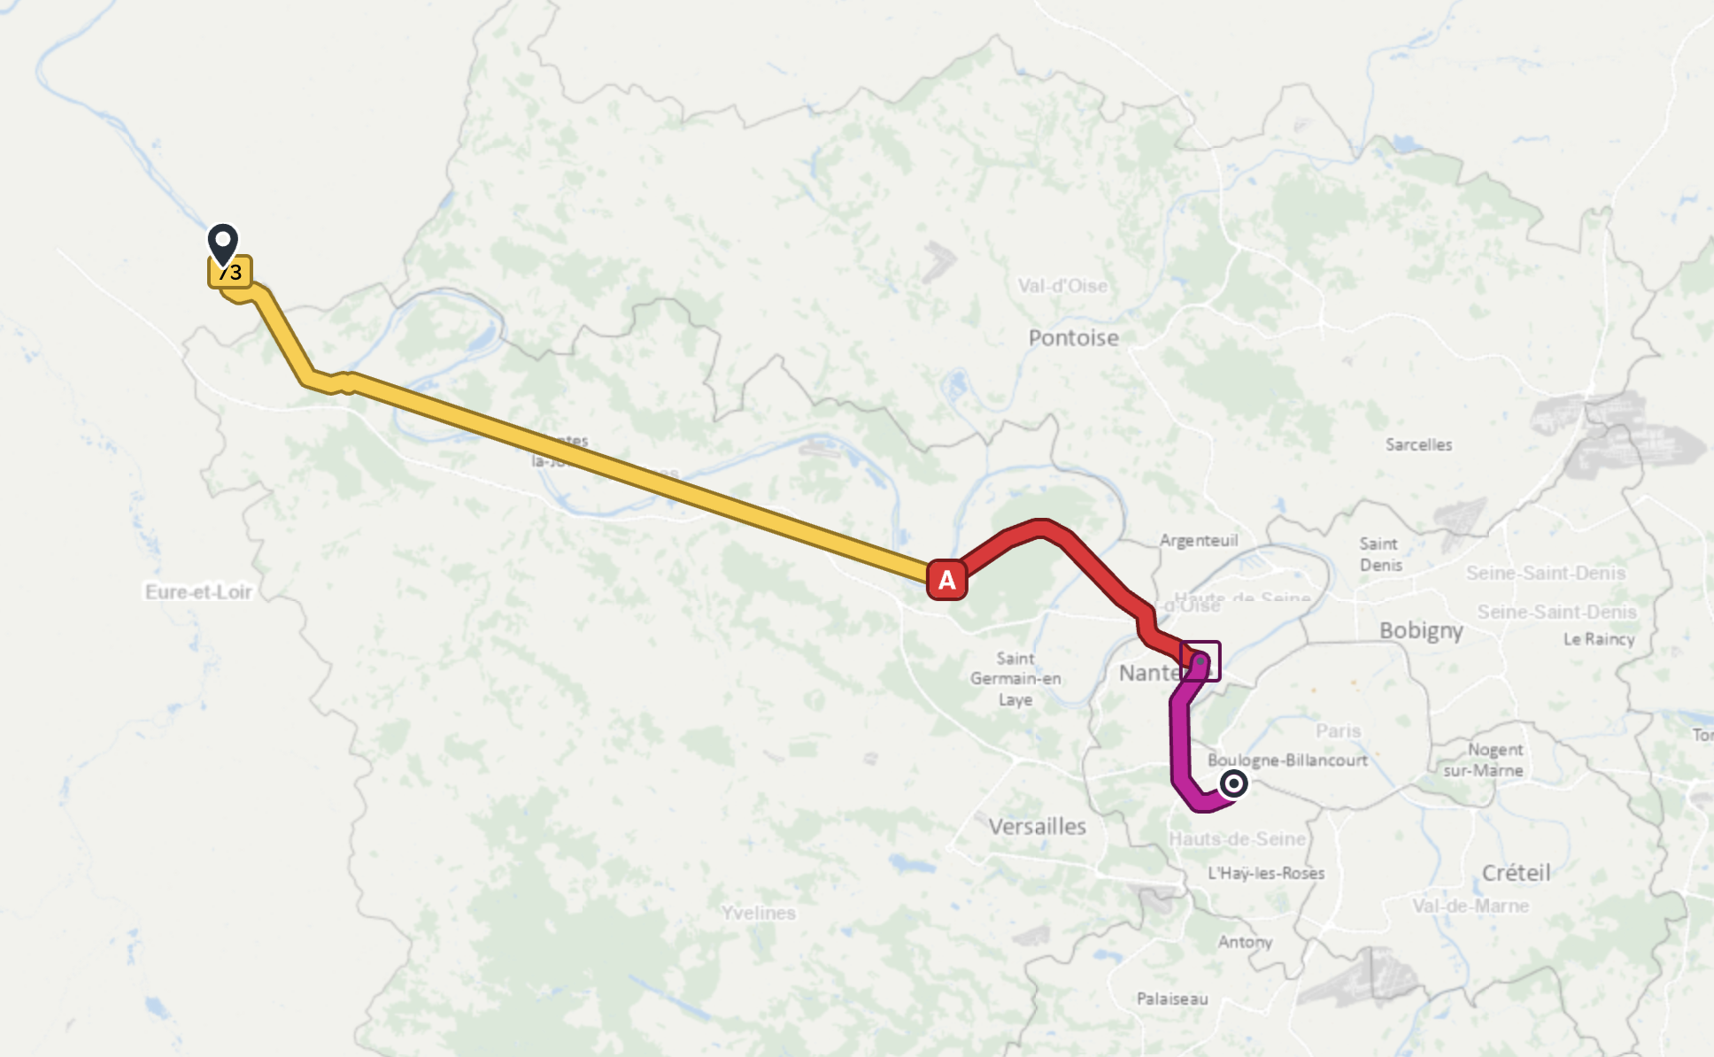
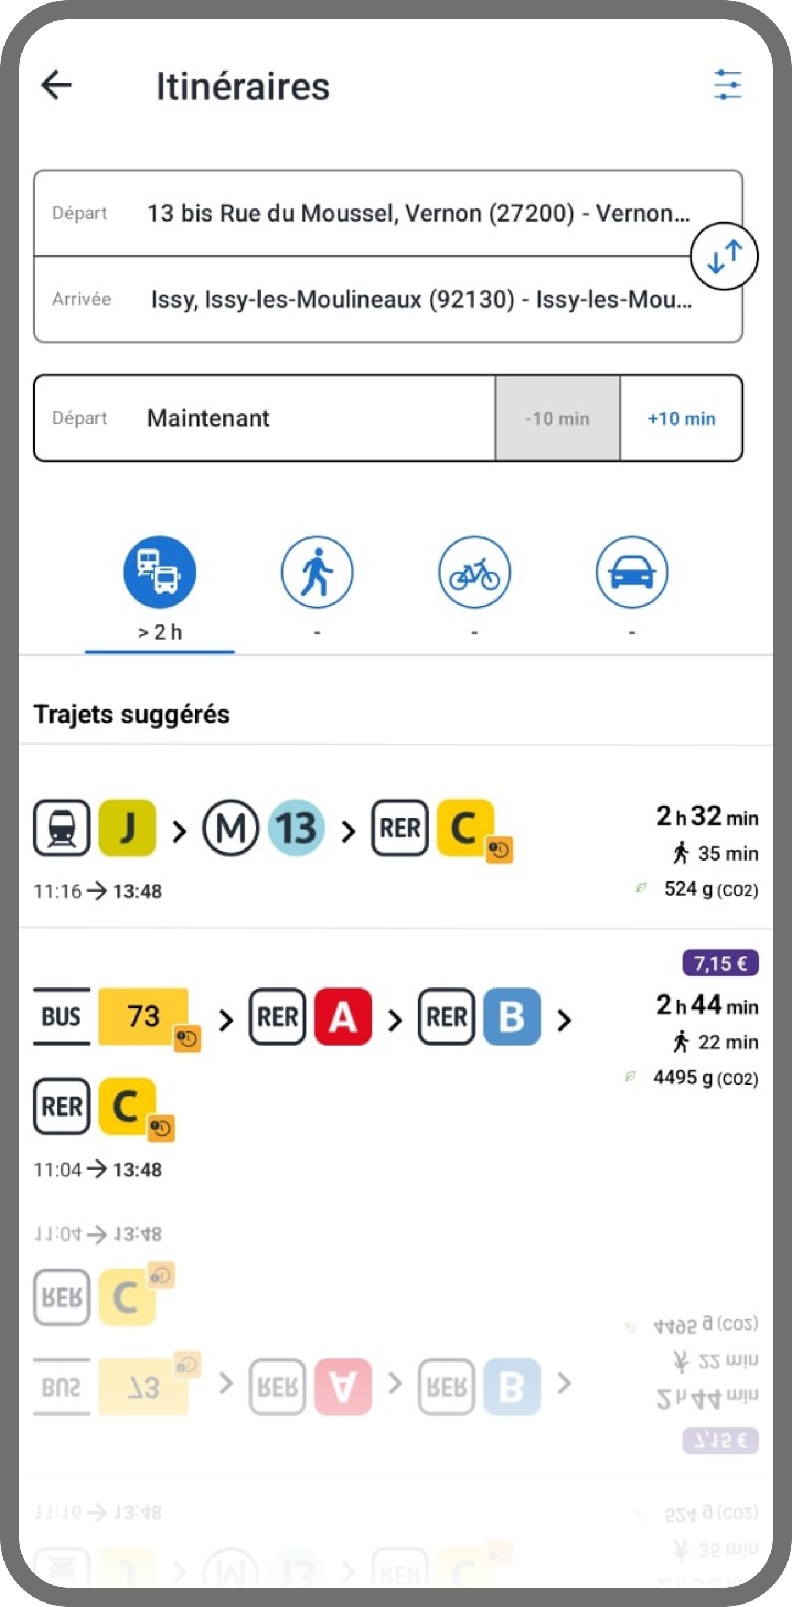
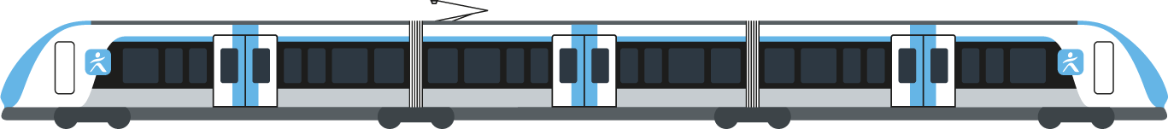
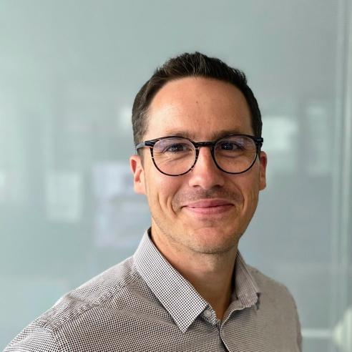
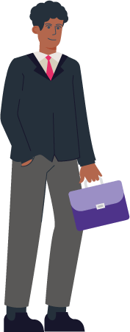

Mon quotidien de Navetteur
Plusieurs fois par semaine :
2h de transport multimodal pour aller à Issy val de Seine
Un grand nombre de correspondances
Mon seul objectif : arriver à l’heure pour mes premières réunions du matin et arriver à l’heure le soir pour récupérer mes enfants.
Notes:
Ma raison d’être ici aujourd’hui c’est mon quotidien de navetteur
J’habite en Normandie, j’ai environ 2h de transport multimodal pour me rendre sur mon lieu de travail à Issy Les Moulineaux.
Être à l’heure pour mes déplacements professionnels c’est une nécessité
J’ai des réunions importantes le matin
Je dois récupérer mes enfants le soir
Et c’est pas évident tous les jours
Ce qui changerai ma vie, c’est d’être averti et guidé en temps réel des problématiques d’affluence et des perturbations qui pourraient survenir sur mon trajet.
D’avoir un assistant vocal qui m’accompagnerait dans mes déplacements.

Slide 3
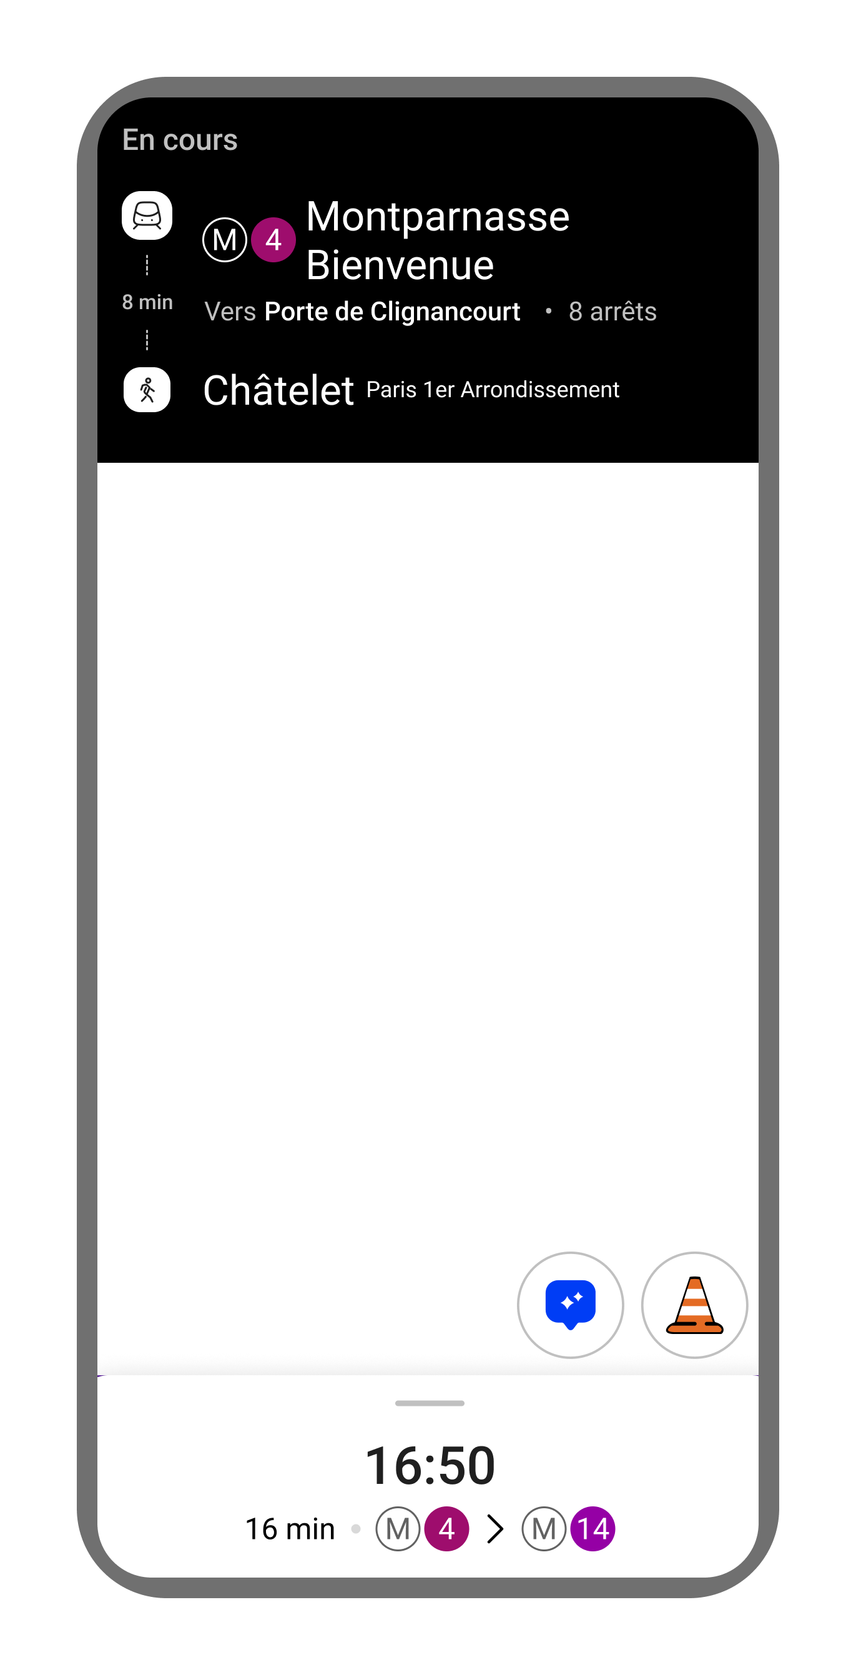
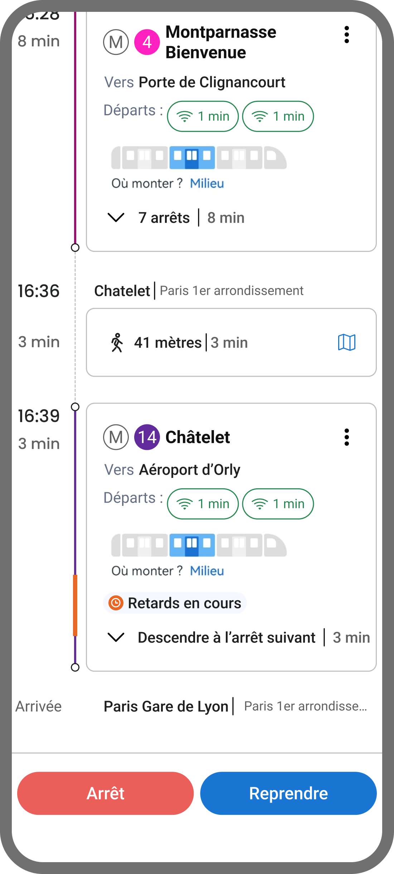
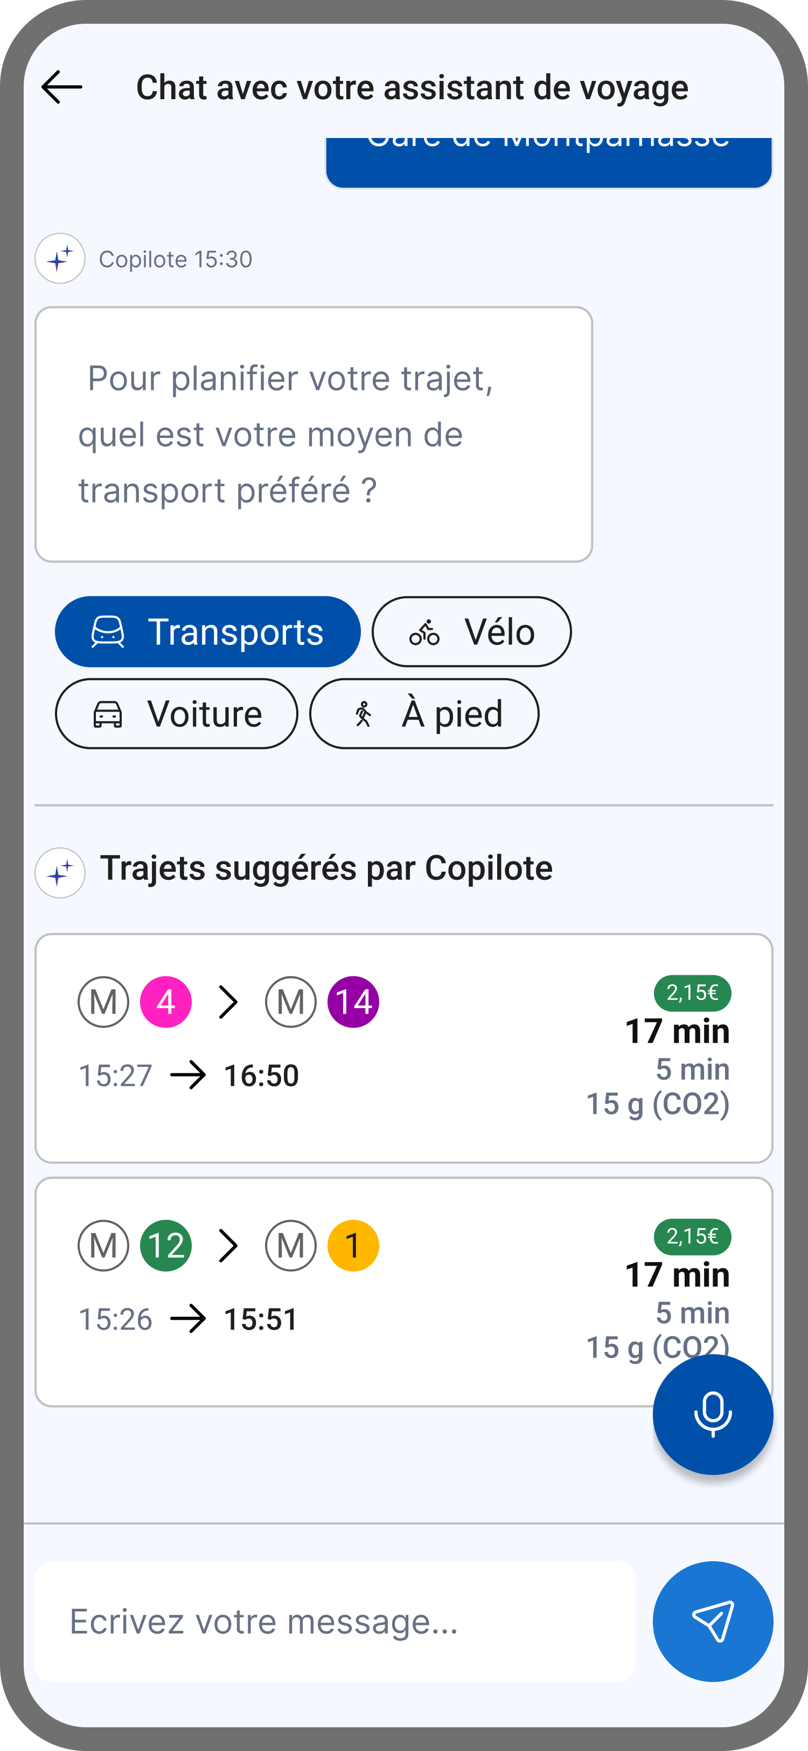
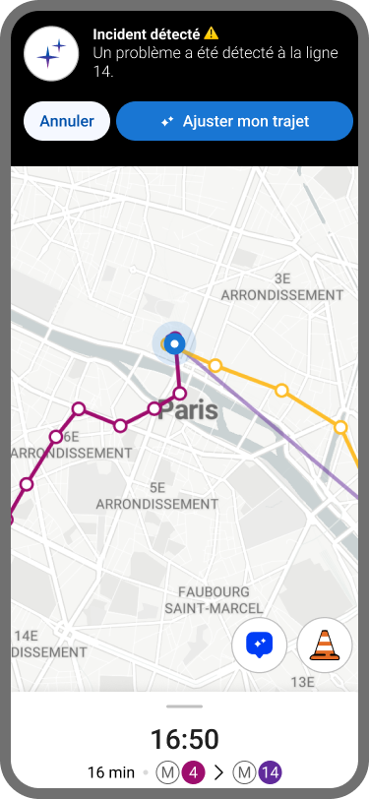
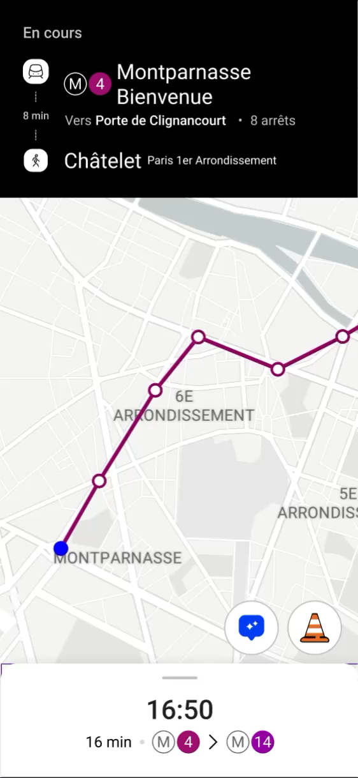
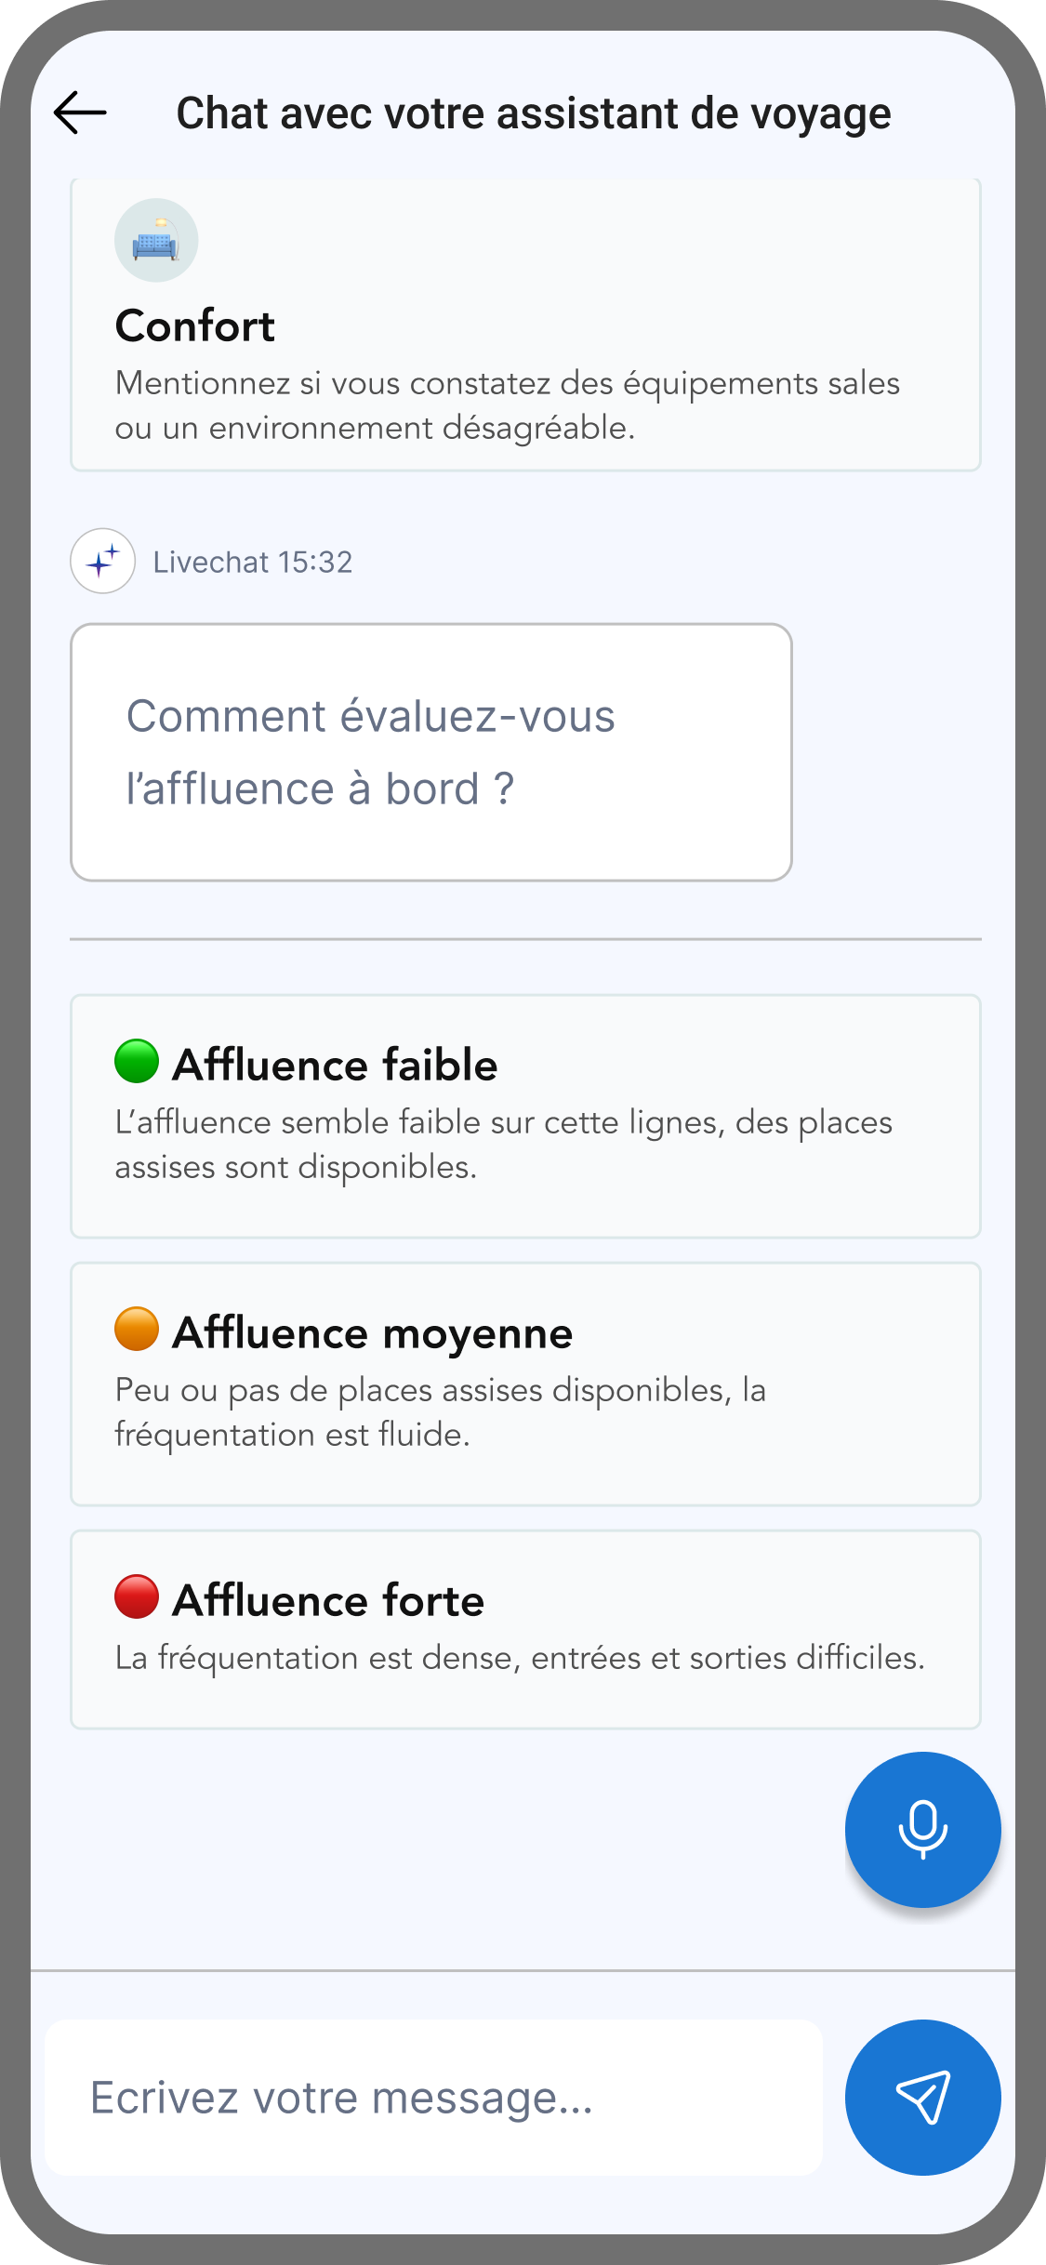
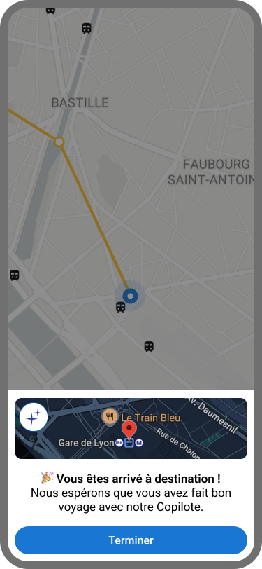

IDFM Copilote
Notes:
C’est ainsi que nous avons pensé à IDFM Copilot, un assistant intelligent d’aide aux déplacements qui vous accompagnent au quotidien et qui s’intègre à l’application mobile existante.
De bout en bout sur vos transports multimodals, c’est le waze multi modal.
Un assistant qui vous propose, pendant vos déplacements, les trajets les plus adaptés à votre mode de transport,
En fonction de l’affluence, du traffic, et des incidents sur les lignes.
Incidents qui peuvent survenir durant le trajet.
Dans ce cas, j’aurais la possibilité de réagir en temps réel et d’ajuster mon trajet puisque l’application me propose un itinéraire alternatif.
Pour cela, j’ouvre mon assistant, je vais pouvoir y retrouver mes itinéraires alternatifs.
Durant le guidage en temps réel, je vais être notifié des problèmes sur les voies, d’une forte affluence sur une portion de mon itinéraire et réagir en conséquence.
Mais aussi de pouvoir remonter des problématiques comme l’affluence ou un matériel défectueux.
Si on résume, IDFM Copilote optimise les trajets en temps réel, permettant d’arriver le plus rapidement à bon port tout en offrant une transparence maximale sur les conditions de transport.

Slide 4

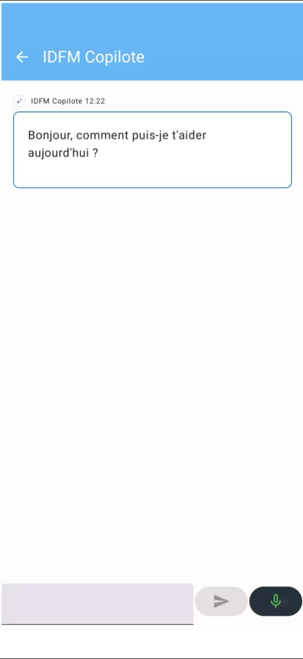

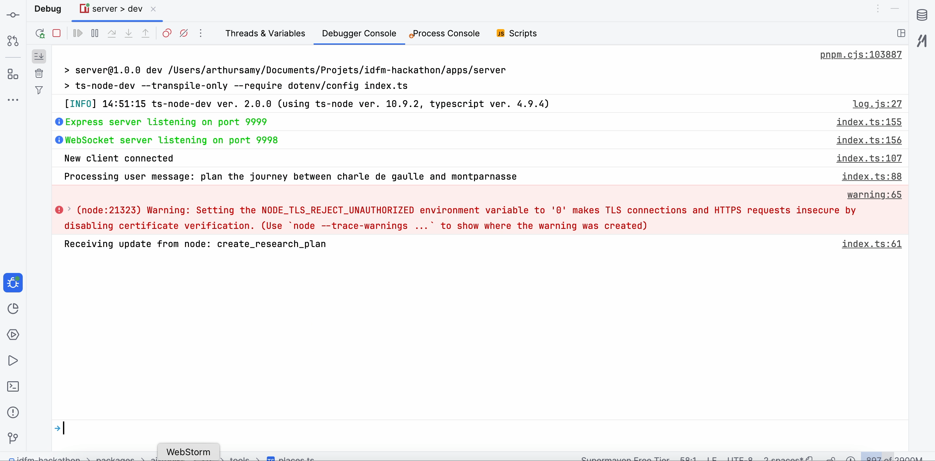
Démo
Notes:
Durant ces deux jours, on a pris le temps de réaliser une démo fonctionnelle.
J’ai demandé à IDFM Copilote de me conseiller un itinéraire.
On a pu voir que l’on a reçu une notification en live qui m’indique que je dois prendre un chemin alternatif mais qui me rajoute que 5 minutes.

Slide 5

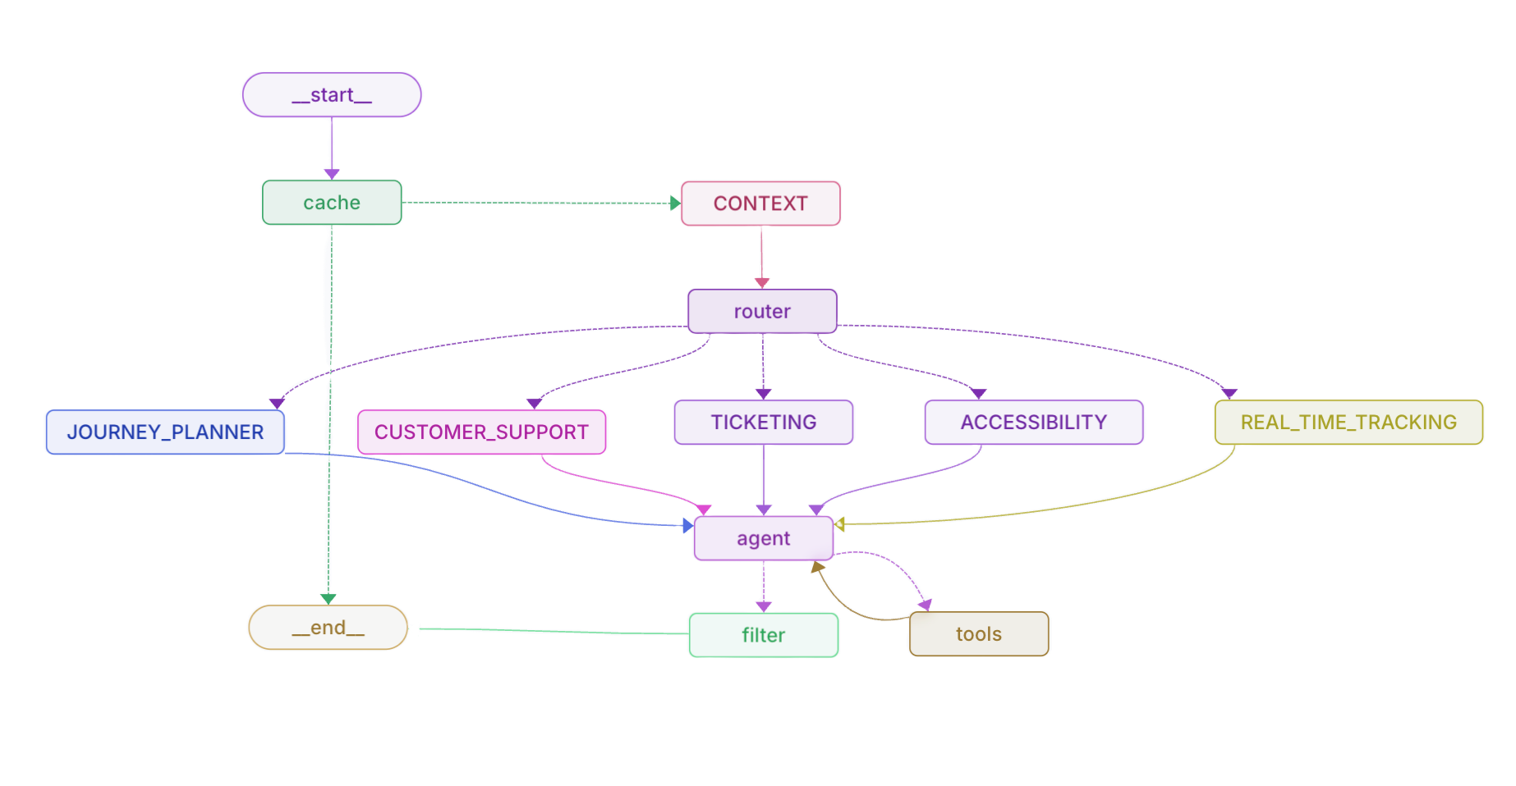
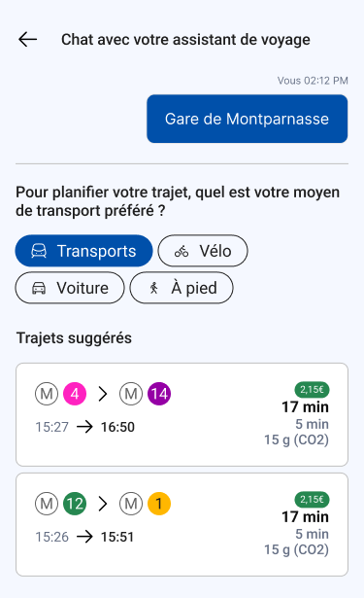






Technique
Évènements temps réel
Demande utilisateur
Workflow implémenté dans la boîte à outils
Application
IDFM
Agents & modèles
Modèle classiques (OpenAI)
Modèle light
Orchestrateur
Technique
Modèle vectoriel
Appels à PRIM
Outils
Human in the Loop
Planificateur de journée
RAG (FAQ, …)
Workflows
Support client
Filtres
Accessibilité
Cache, Rate limiting
Infos temps réel
Réponse enrichie
frugalité
Notes:
Pour réaliser la démo que l’on vient de voir.
Nous avons implémenté et utilisé une boîte à outils
Cette boite à outils à destination des profils techniques est composée :
- d’un orchestrateur technique central basé sur des outils d’IA open source comme langchain et langgraph,
d’agents préconfigurés avec des modèles spécifiques classiques ou light pour des besoins plus simples, on a également un modèle vectoriel pour le stockage d’informations.
d’outils techniques pour gérer
les appels à PRIM ou d’autres API,
Les interactions humaines (afin de pouvoir échanger des précisions à l’utilisateur sous forme de texte ou de composants graphiques, des pictos, .. ),
Les accès à des référentiels de données enrichis avec la FAQ IDFM par exemple,
Et d’autres outils plus techniques gérer la mise en cache pour optimiser les ressources ou le filtrage de données (éviter de répondre des bêtises à l’utilisateur).
Le tout est orchestré sous forme de workflows.
Dans le contexte du défi 4,
On a travaillé sur un workflow planificateur de journée, le support client afin de répondre aux différentes questions de l’usager.
On va pouvoir aussi intégrer des workflows d’accessibilité ou d’informations temps réel.
Techniquement, si j’ouvre le capot, ça fonctionne sous forme de GRAPH on a un début, une fin, un context utilisateur, des sous-workflows.
On y retrouve notre cache et l’usage de nos outils sur étagère.

Slide 6
#Défi-2
Technique
Demande utilisateur
Évènements temps réel
Application
IDFM
Agents & modèles
Modèle classiques (OpenAI)
Modèle light
Orchestrateur
Technique
Modèle vectoriel
Appels à PRIM
Outils
Human in the Loop
Planificateur de journée
RAG (FAQ, …)
Workflows
Support client
Filtres
Accessibilité
Cache, Rate limiting
Infos temps réel
Réponse enrichie
frugalité
Notes:
Nous avons réalisé une boîte à outils à destination des profils techniques.
Cette boite à outils est composée
- d’un orchestrateur technique central,
d’agents préconfigurés avec des modèles spécifiques classiques ou light pour des besoins plus simples, on a également un modèle vectoriel pour le stockage d’informations.
d’outils techniques pour gérer
les appels à PRIM ou d’autres API,
Les interactions humaines (afin de pouvoir échanger des précisions avec l’utilisateur sous forme de texte ou de composants graphiques, des pictos, .. ),
Les accès à des référentiels de données enrichis avec la FAQ IDFM par exemple,
Et d’autres outils plus techniques gérer la mise en cache pour optimiser les ressources ou le filtrage de données (éviter de répondre des bêtises à l’utilisateur).
Le tout est orchestré sous forme de workflows.
Dans le contexte du défi 4,
On a travaillé sur un workflow planificateur de journée, le support client afin de répondre aux différentes questions de l’usager.
On va pouvoir aussi intégrer des workflows d’accessibilité ou d’informations temps réel.

Slide 7
#Défi-2
Technique
Notes:
Boite à outils
Frugalité

Slide 8




Les obstacles surmontés
💡
🖥️
⏱️
# 1
# 2
# 3
Une équipe pleine d’idées avec différentes compétences
Une double équation : technique et usagers
Construire une vraie démo dans le temps imparti
Notes:
Nous sommes plutôt fiers.
On a réussi à surmonter quelques obstacles.
1. On est une équipe pluridisciplinaire, on avait plein d’idées, il a fallu en choisir une.
2. Répondre à deux défis à la fois technique et orienté usagés.
3. Enfin, on a réussi à faire une démo dans les temps impartis.

Slide 9

En résumé…
Et demain ?
Une boite à outils documentée et réutilisable dès aujourd’hui :
Conçue pour être le plus frugal possible (multi LLM et caches)
Des idées et concepts innovants qui auront un impact pour les usagers.
Optimisation des ressources : Adapter la granularité des API aux cas d’usage.
Délocaliser une partie des traitements sur le téléphone lorsque la technologie le permettra.
Réutilisation du Framework pour d’autres usages dans d’autres contextes.
Orchestrateur, agents préconfigurés, outils RAG,
accès à PRIM, maquettes, démo mobile Android
https://github.com/IDFM-MobiWise
Notes:
En réusmé
Une boite à outils documentée et réutilisable dès aujourd’hui.
On vous livre sur github un package contenant un orchestrateur, des agents préconfigurés, des outils RAG, de function calling, les maquettes ainsi que l’application mobile Android de démo.
Ce framework a été pensé pour être le plus frugal possible (LLM adaptés, mise en cache de données, …)
Et IDFM Copilote, avec des idées et concepts innovants qui auront un impact pour vos usagers.
Et demain ?
On peut travailler sur l’optimisation de ressources
Délocaliser une partie des traitements sur le mobile (avec des modèles locaux si besoin)
Et une réutilisation du framework pour d’autres usages dans d’autres contextes.

Slide 10
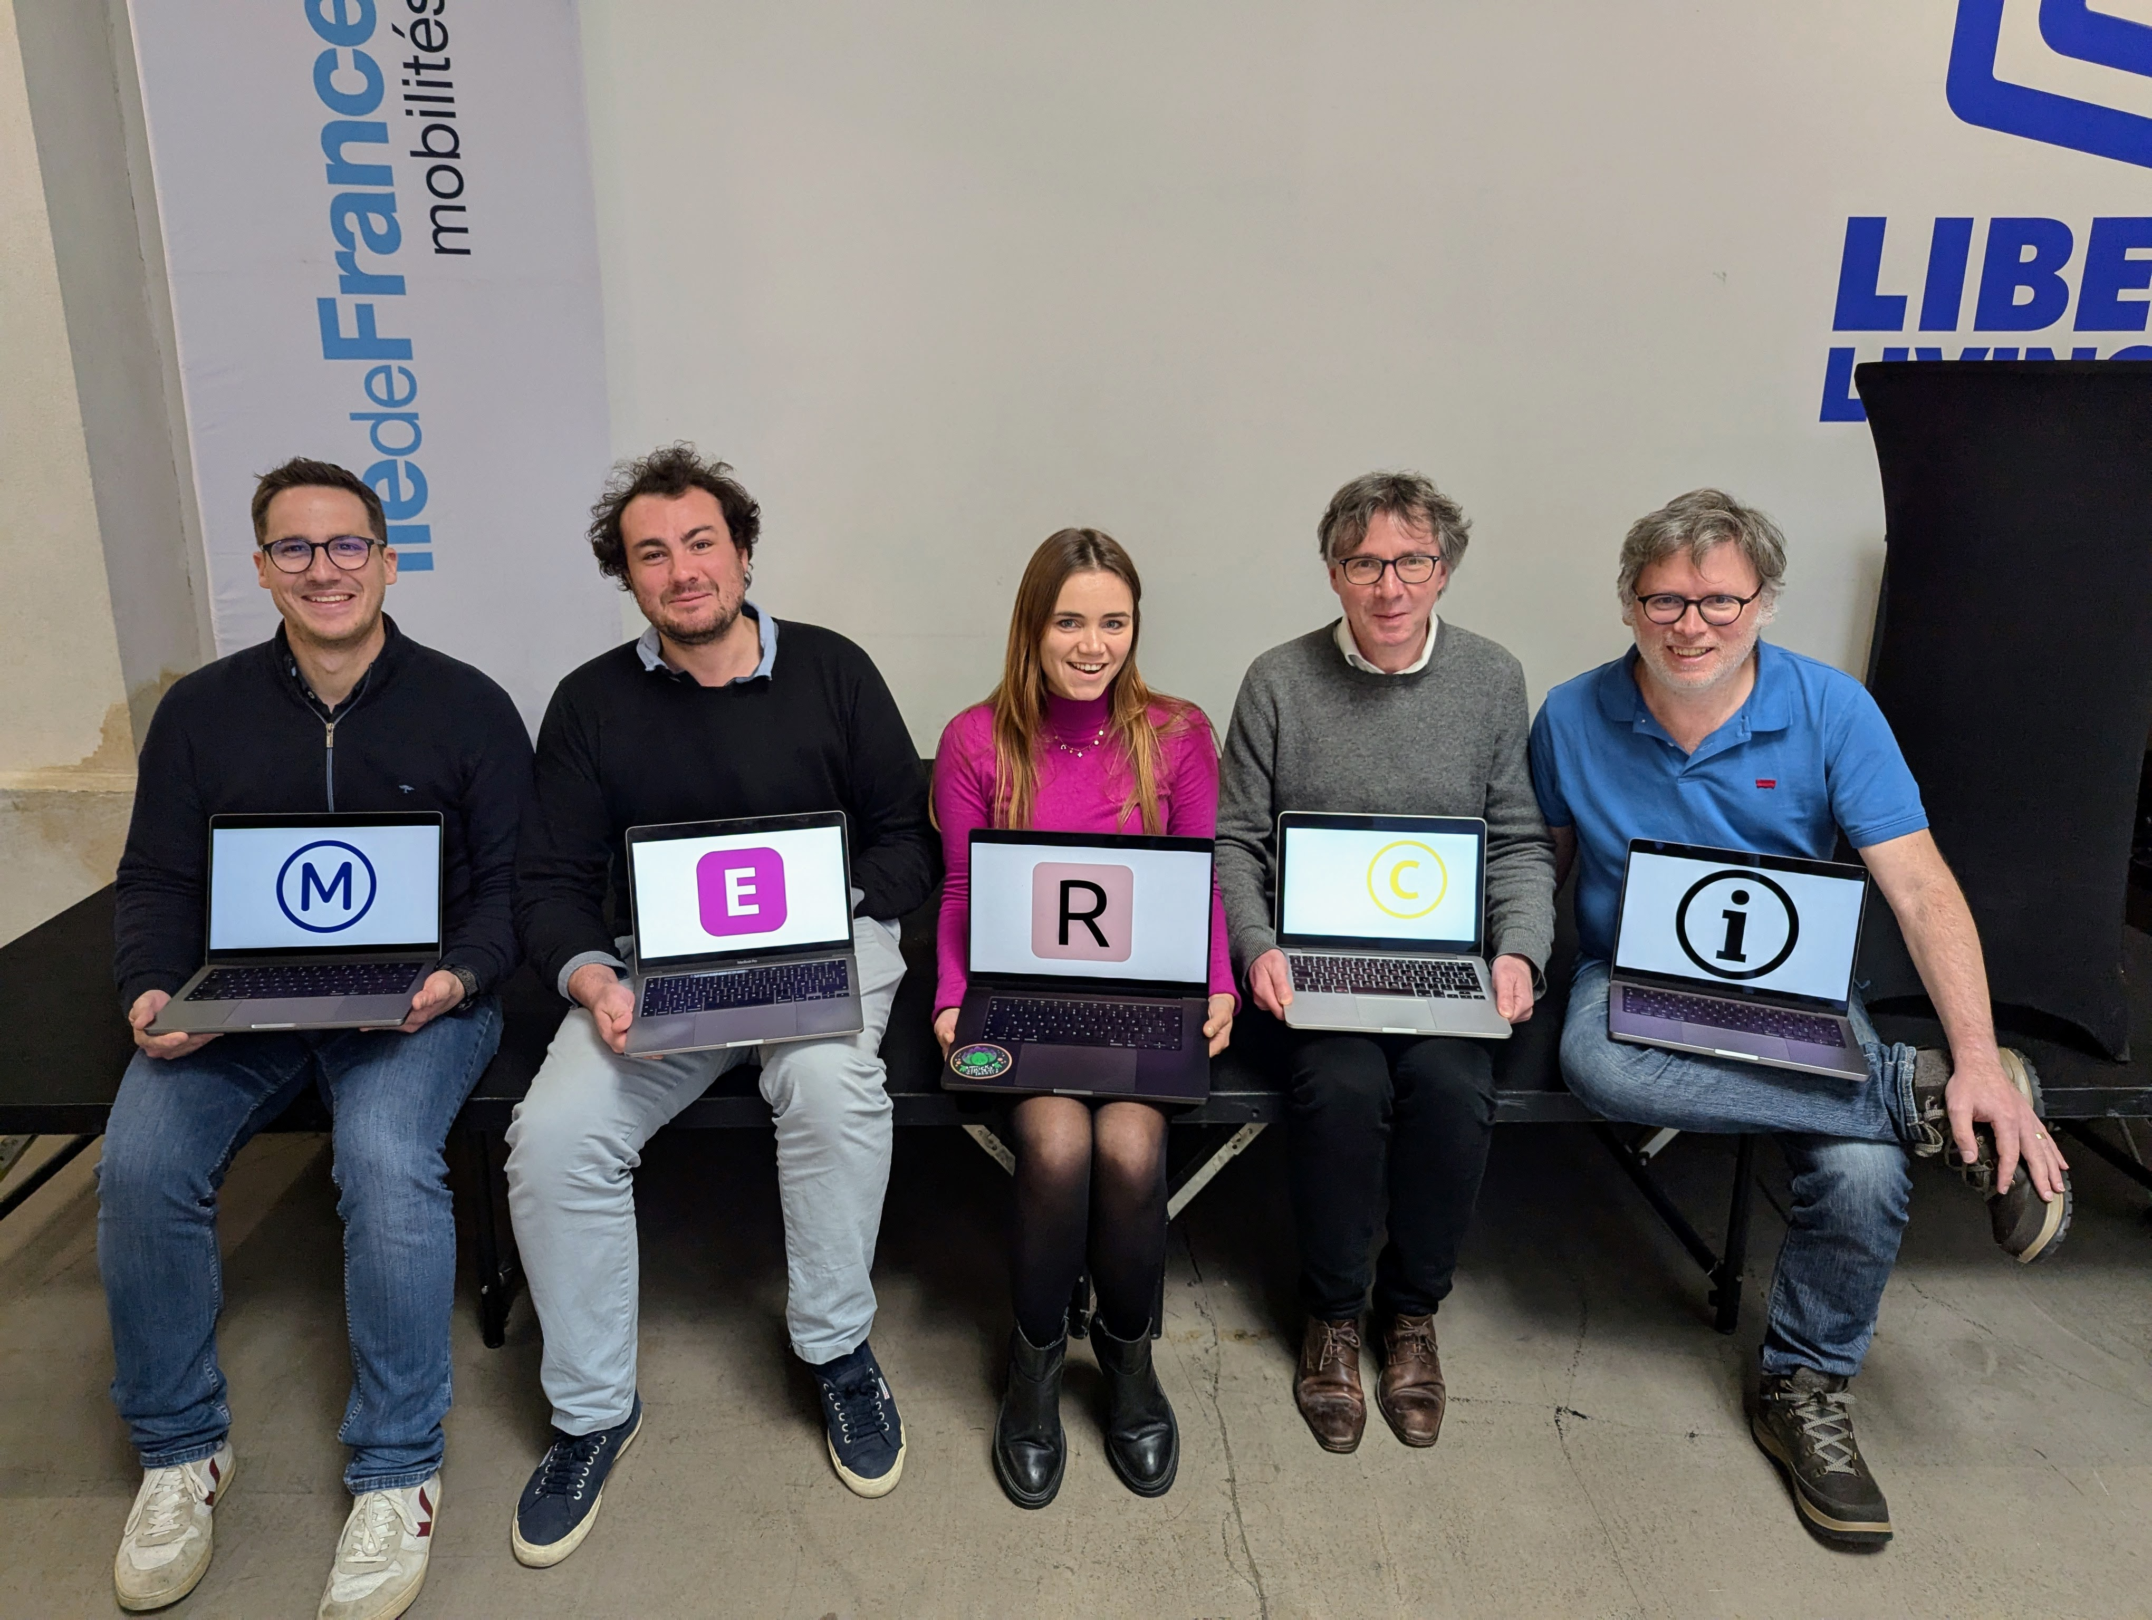
#Equipe 4

